Slide 1
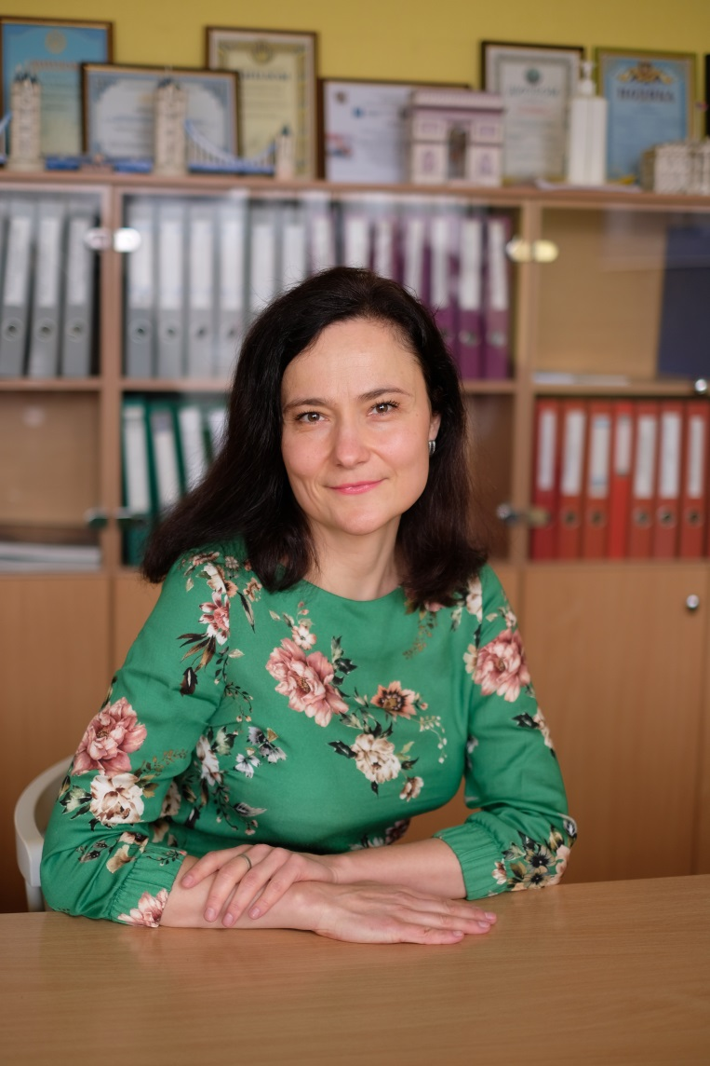
Для учнів: ментор, фасилітатор, коуч, тьютор
Для колег: помічник, друг
Для родини: ґудзик (мама як ґудзик: на ній все тримається)
Місія: формування у здобувачів освіти комплексу практичних навичок, здібностей та знань, які необхідні для успішної роботи і життєдіяльності, а також розвитку їх творчих здібностей та виховання потрібних якостей.
Візія: надання можливості здобувачам освіти розвивати свої творчі здібності та практичні навички, використовуючи новітні технології та інноваційні підходи.
Професійні інтереси та навички: вчитель трудового навчання повинен бути ознайомлений з різними технологіями, які можуть використовуватися для вирішення практичних завдань. Використовувати різні програми для проектування, мати досвід роботи з різними інструментами та обладнанням, враховувати безпеку праці. Використовувати різні технології для поліпшення якості навчання: відеоуроки, інтерактивні програми та інші засоби, щоб допомогти здобувачам освіти зрозуміти матеріал.
Цимбрила Валентина Миколаївна
Вчитель технологій та трудового навчання

Slide 2
Мій досвід викладання: 25 років
В основі будь якої дитячої роботи лежить виконання проєкту. Мотивація – основа проєктної технології. Щоб зацікавити і мотивувати дівчат до практичних занять, разом обираємо цікаві теми проєктів, звичайно враховуючи оснащення майстерні і запити суспільства. Проєктування складається з чотирьох основних етапів. На першому організаційно - підготовчому етапі дівчата шукають інформацію в інтернеті й аналізують її щоб самостійно визначитись який саме виріб вони хочуть проєктувати. Наголошую на тому , що виріб, який вони будуть проектувати, повинен мати практичне значення, тобто дівчата користувалися виготовленим виробом або могли його подарити або продати. На другому конструкторському етапі діти планують виконання проєкту: розробляють ескіз майбутнього виробу, підбирають матеріали та інструменти, проводять міні-маркетингові дослідження, складають план виконання роботи. А на третьому технологічному етапі учні виготовляють виріб з дотриманням правил техніки безпеки. На четвертому завершальному етапі дівчата роблять підрахунок собівартості виробу, створюють рекламу, презентують свої вироби , розповідають як будуть користувуватись виробом і які знання й уміння отримали. Разом оцінюємо проєкт.
Пропоную переглянути рекламу, яку створили діти , для цього треба перейти за покликанням.
Форматів проведення захисту творчих проектів дуже багато.
Показником моєї роботи є те, що учні зможуть знайти роботу у різних промислових галузях, отримують навички, що дуже цінні для роботодавців, тому попит на їхню працю зростає.
Беру участь у різних проєктах, що дозволяють розвивати мої професійні навички та досвід.
https://drive.google.com/file/d/1oyUxLtUBdbomo6l1AwRgXt0byjP7gd7Y/view?usp=share_link

Slide 3
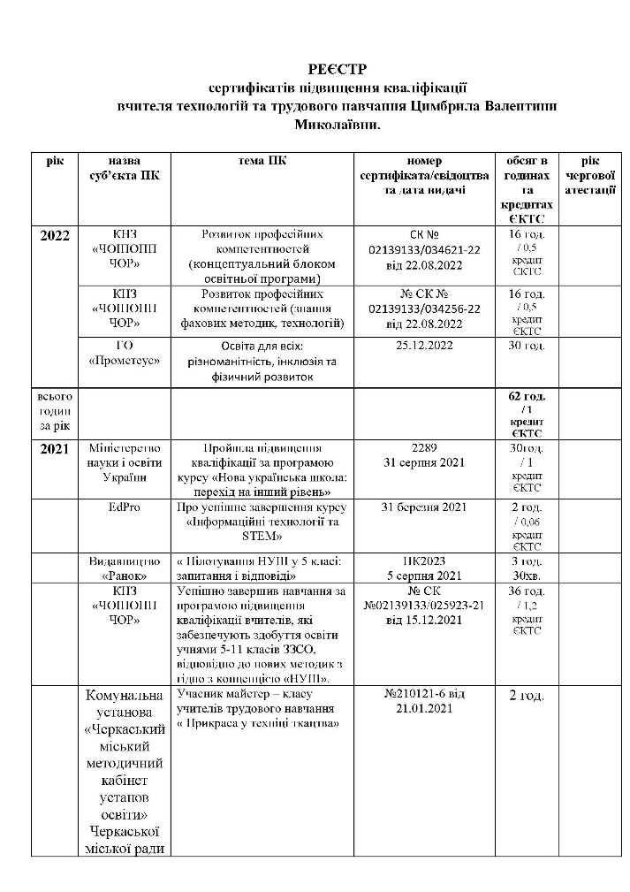
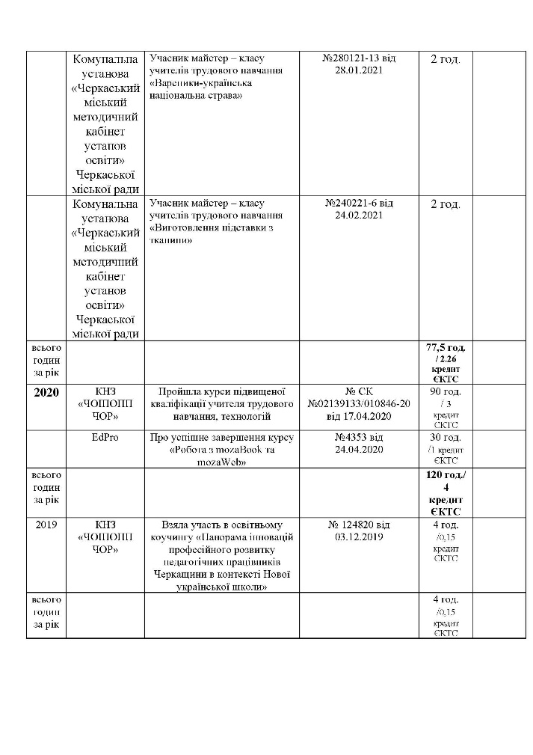
Мої сертифікати
Для вчителя трудового навчання є важливим вдосконалювати свої знання та навички. Тому я проходжу додаткові курси, тренінги, семінари, щоб покращити професійні навички.

Slide 4
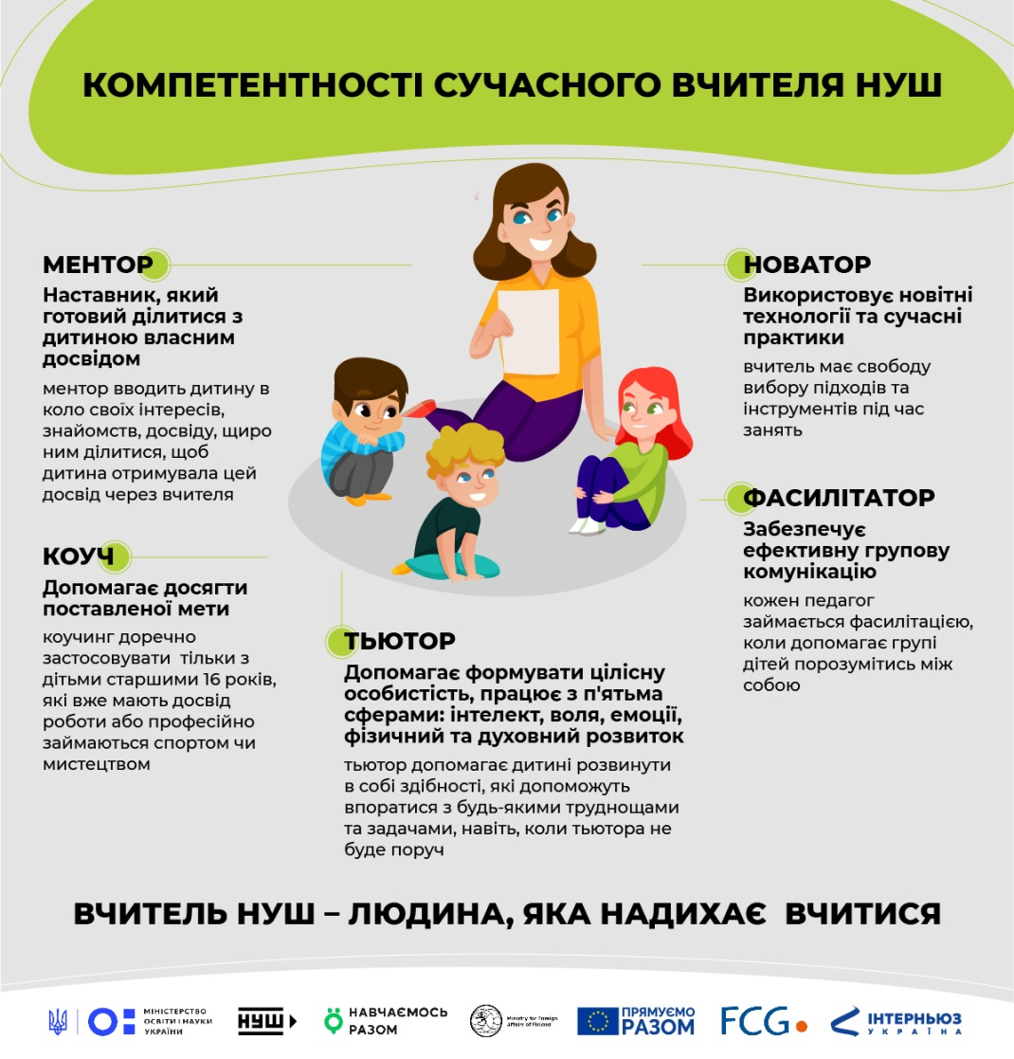
Досягнення учнів з трудового навчання
Розвиток практичних навичок
Покращення технічної грамотності
Розвиток самостійності та креативності
Підвищення мотивації до навчання
Розвиток комунікативних навичок

Slide 5
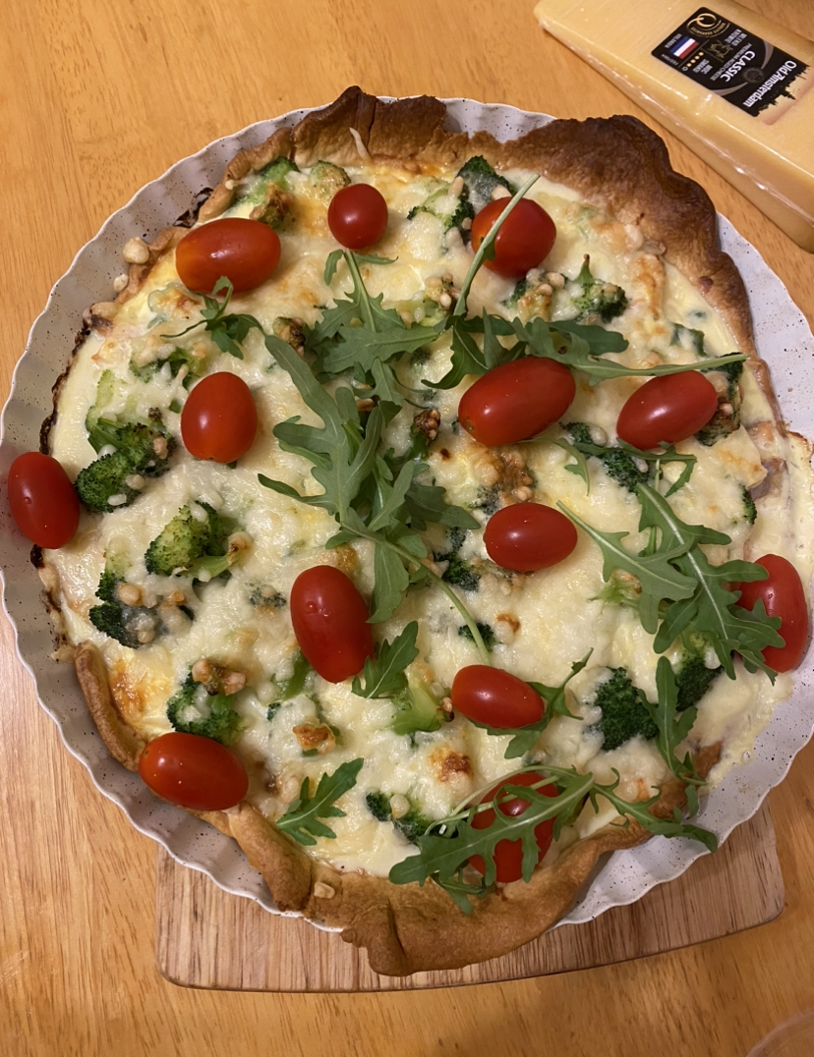
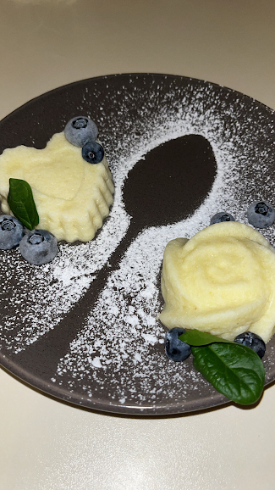
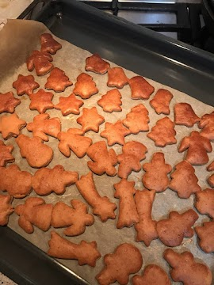
Досягнення моїх учнів
Технологія приготування їжі

Slide 6
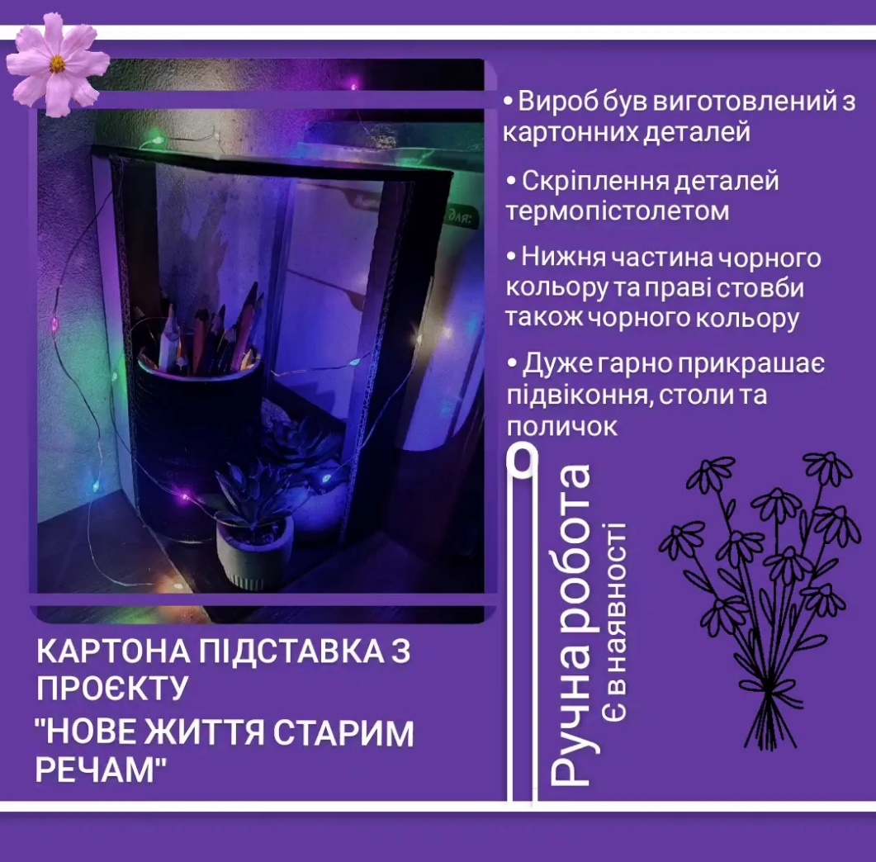
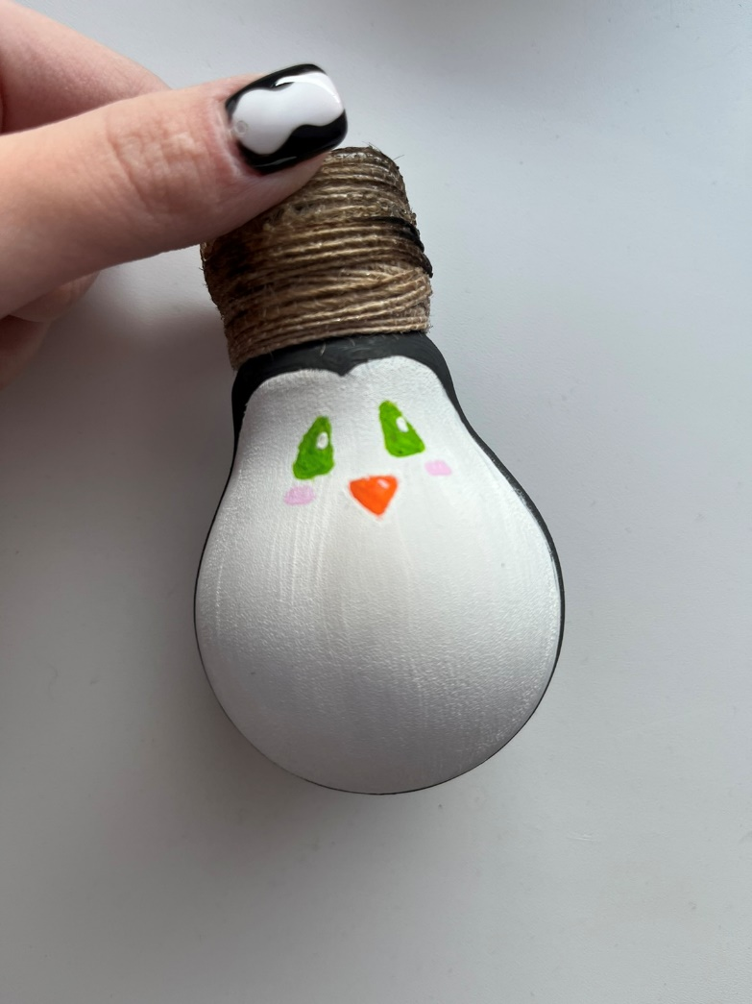
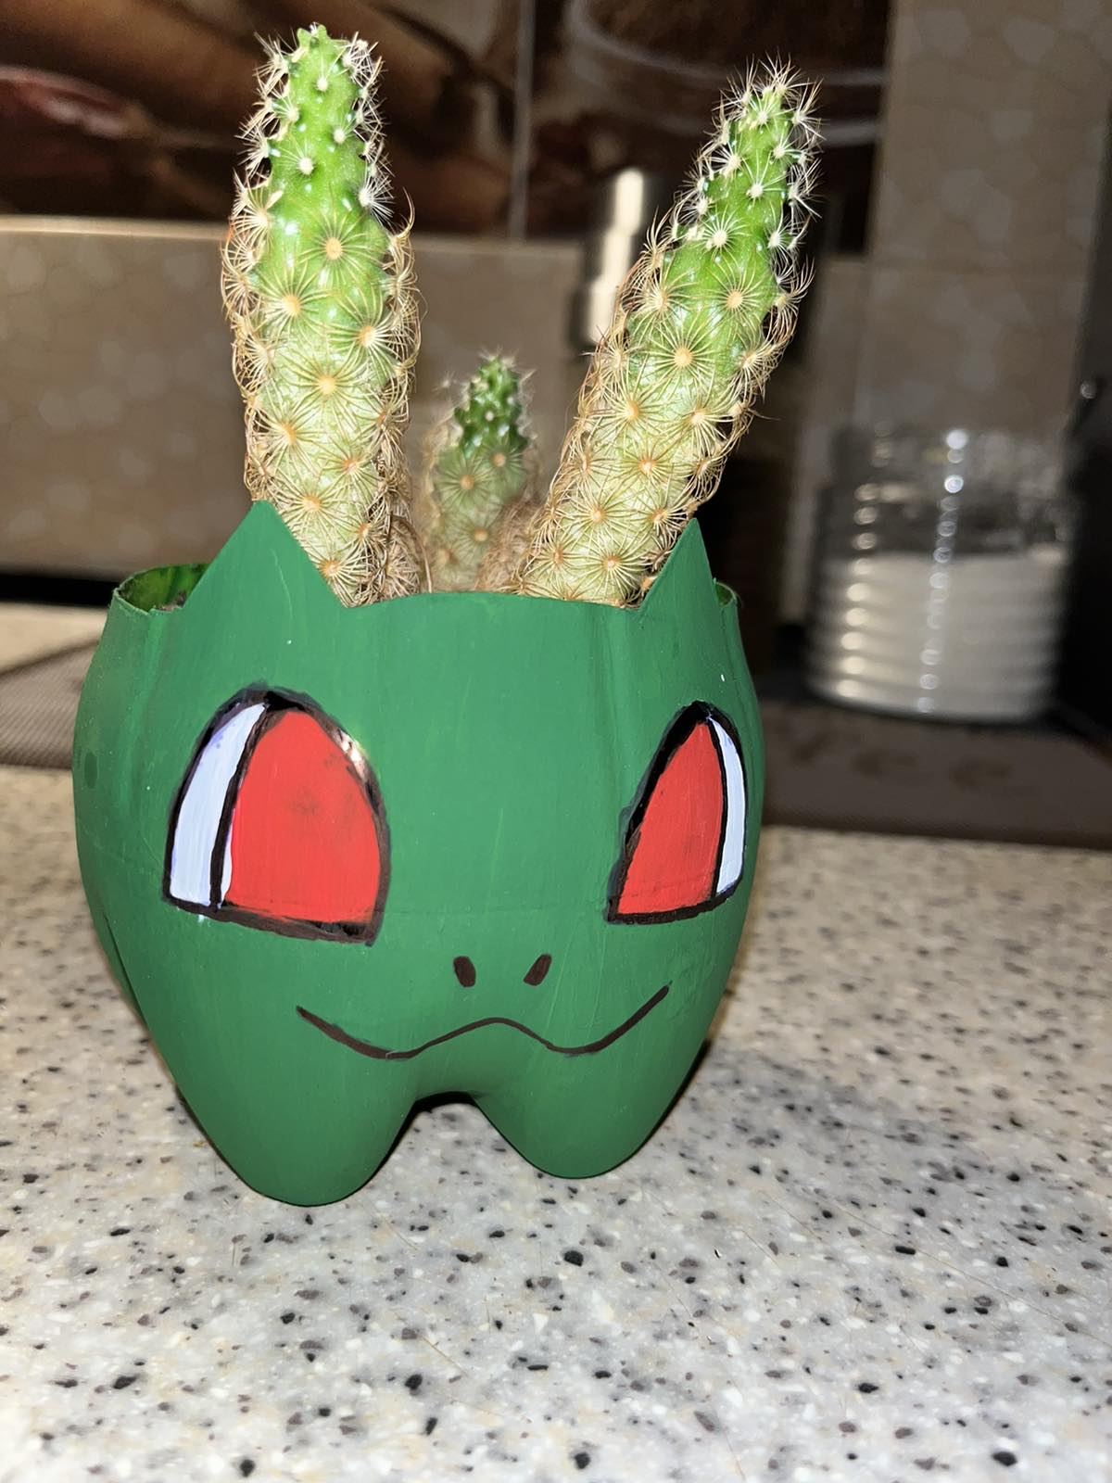
Апсайклінг
Нове життя старим речам

Slide 7
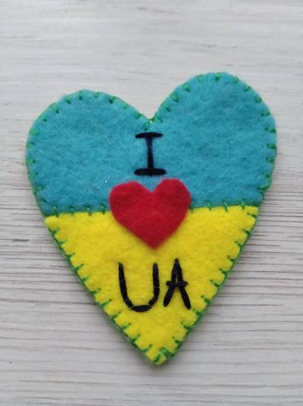
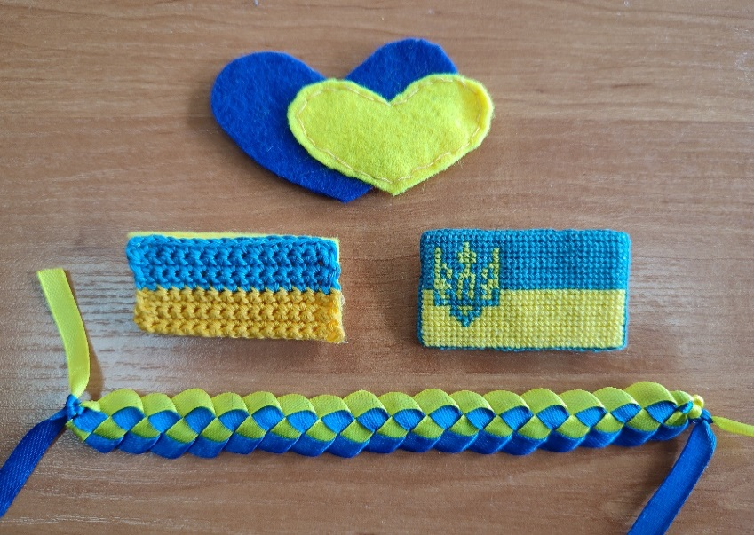
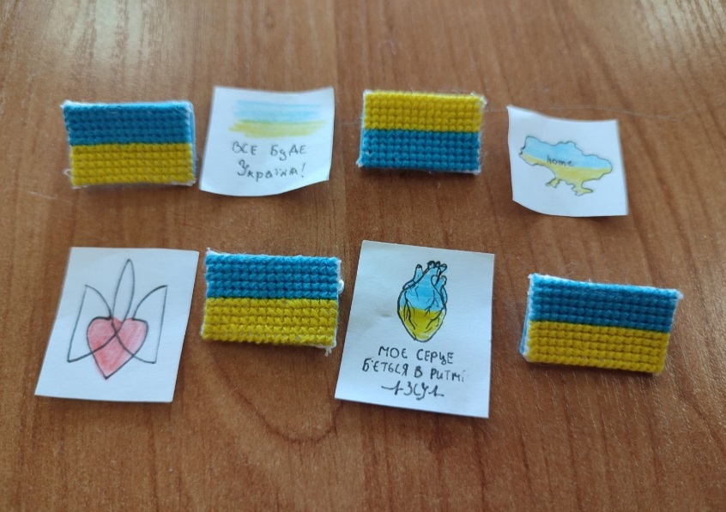
Патріотичні вироби

Slide 8
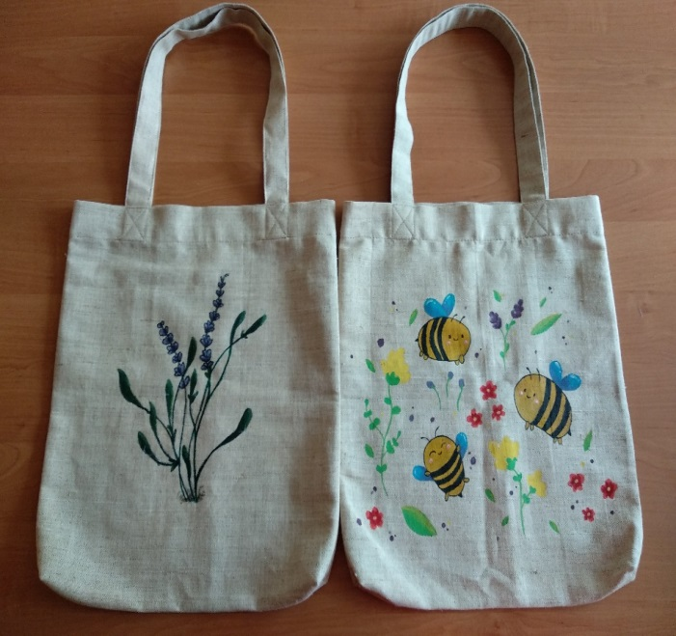
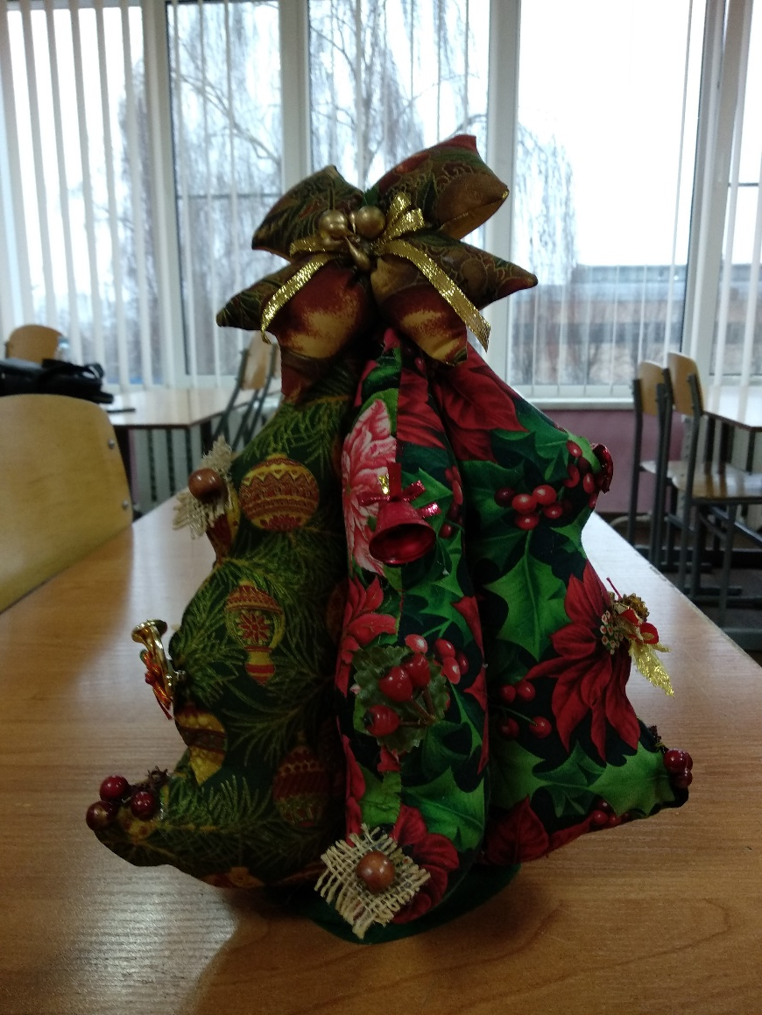
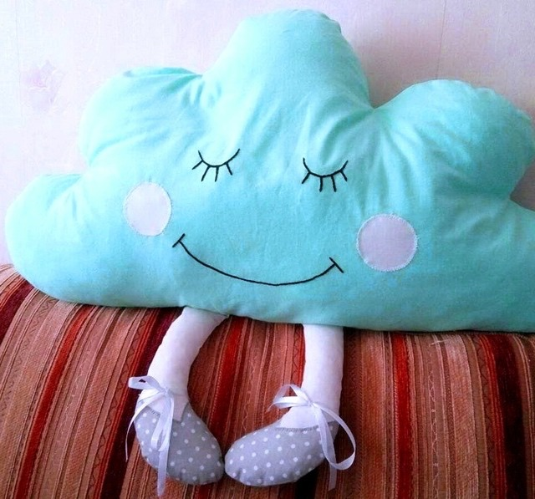
Технологія обробки текстильних матеріалів машинним способом

Slide 9
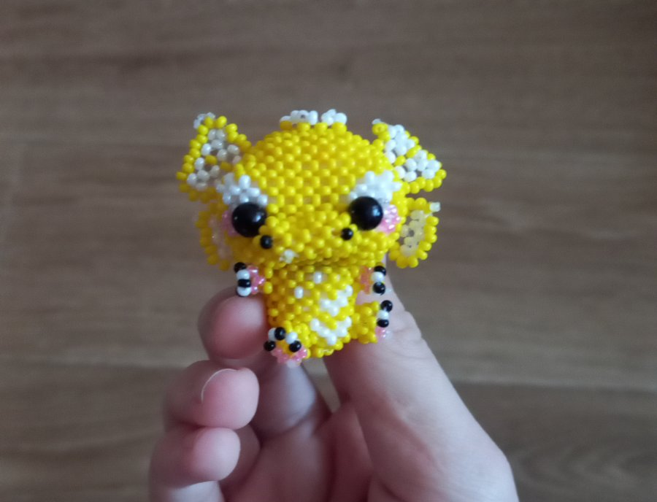
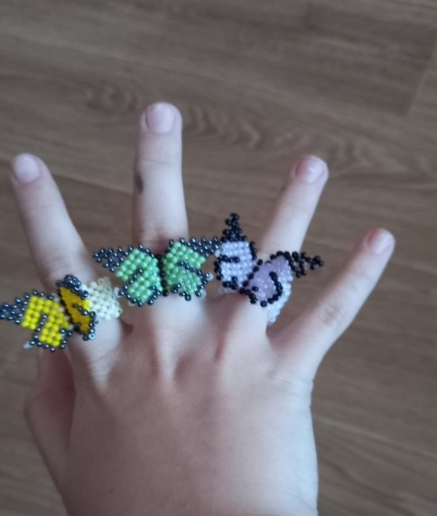
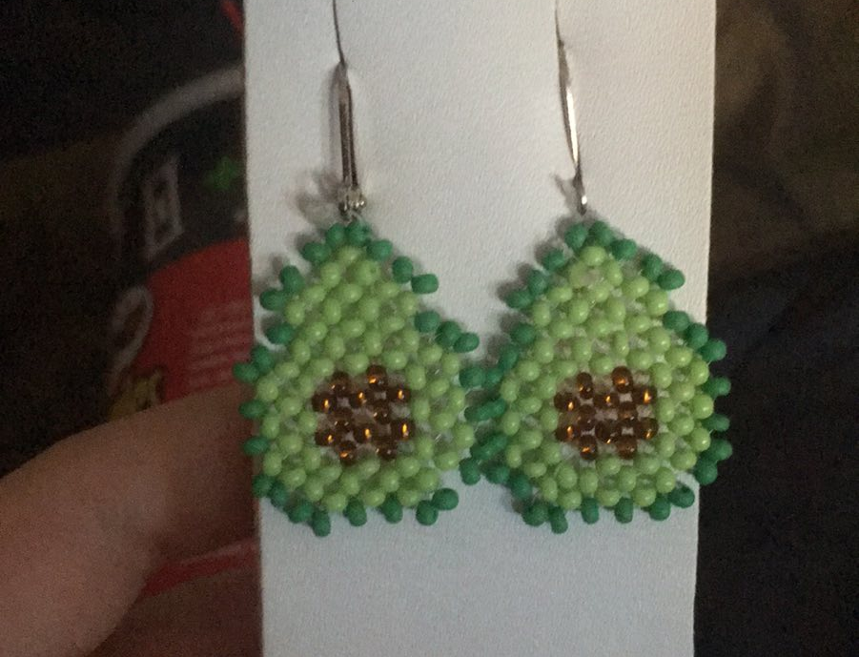
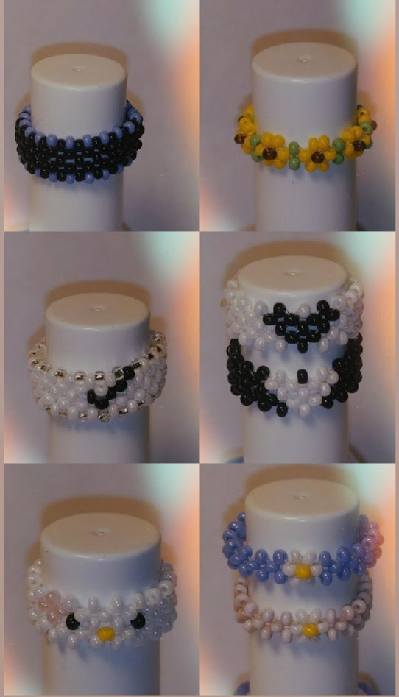
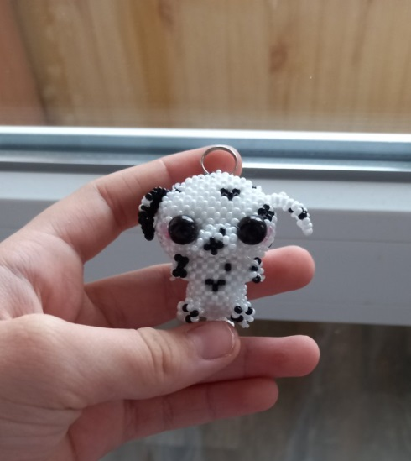
Технологія виготовлення виробів з бісеру

Slide 10
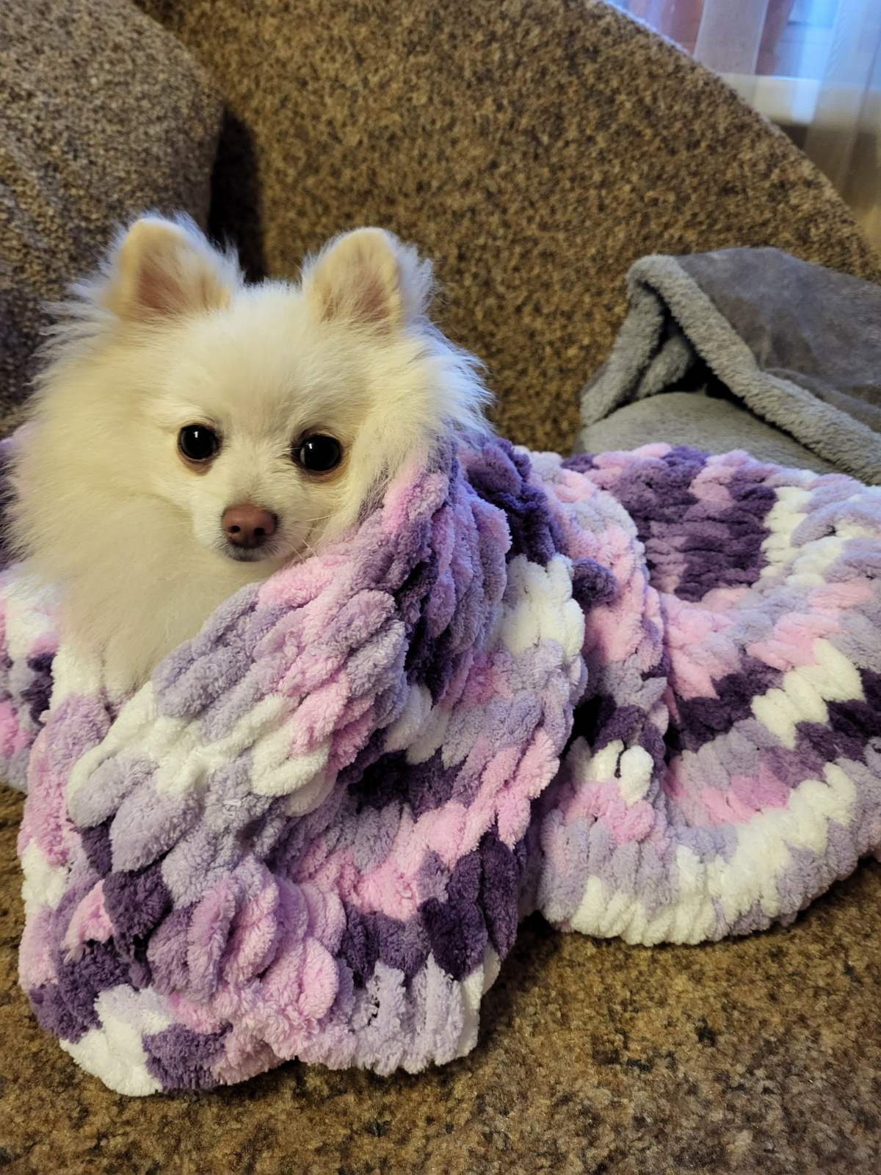
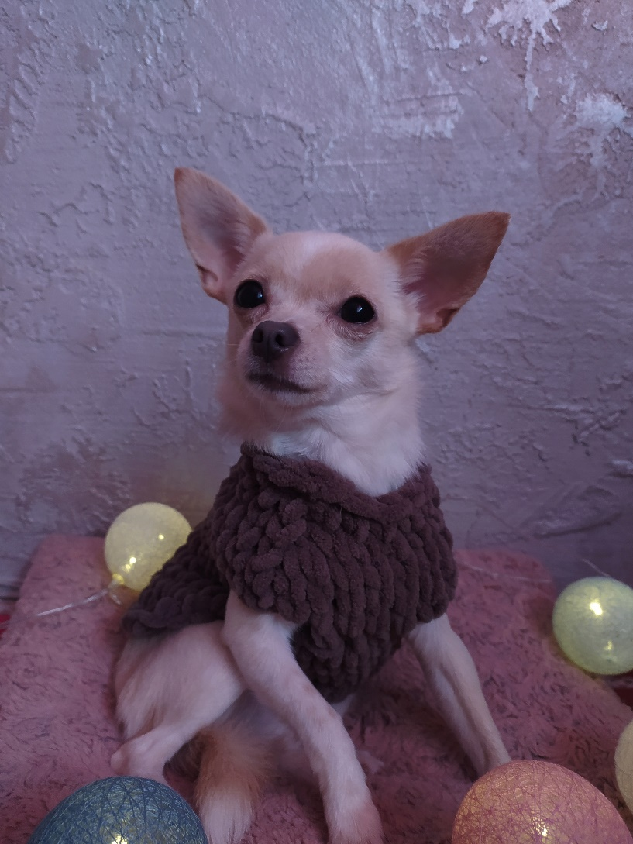
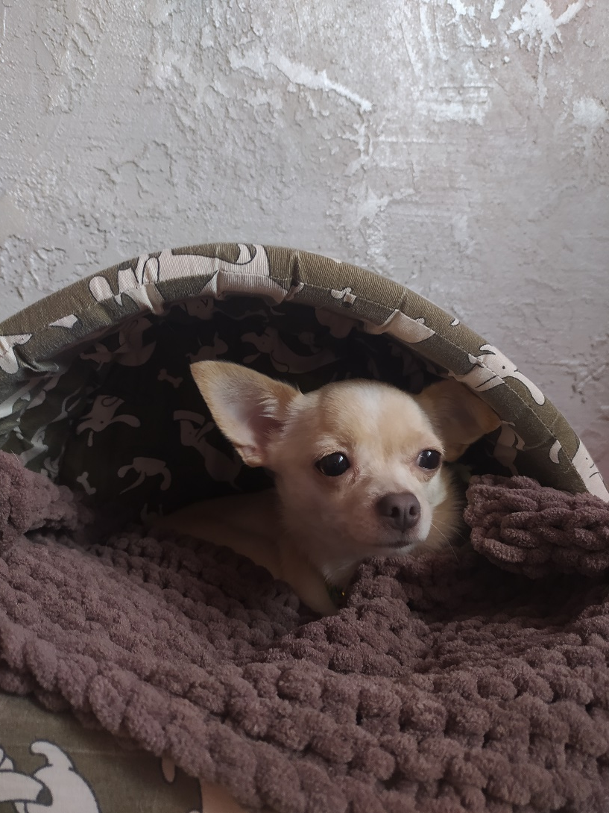
Друзі наші менші

Slide 11
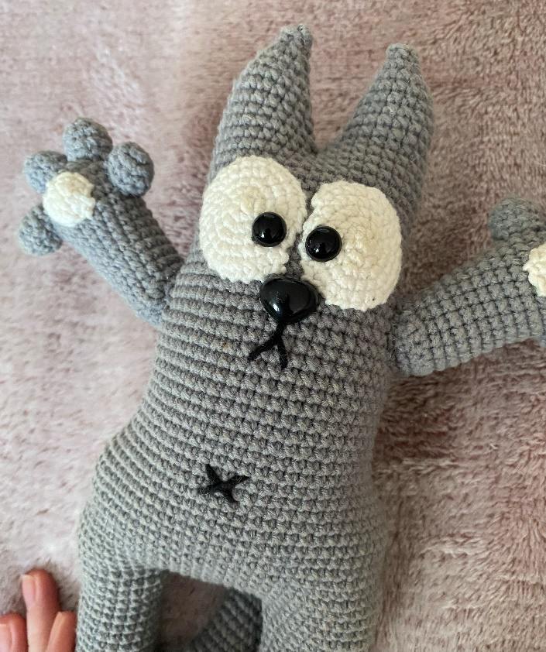
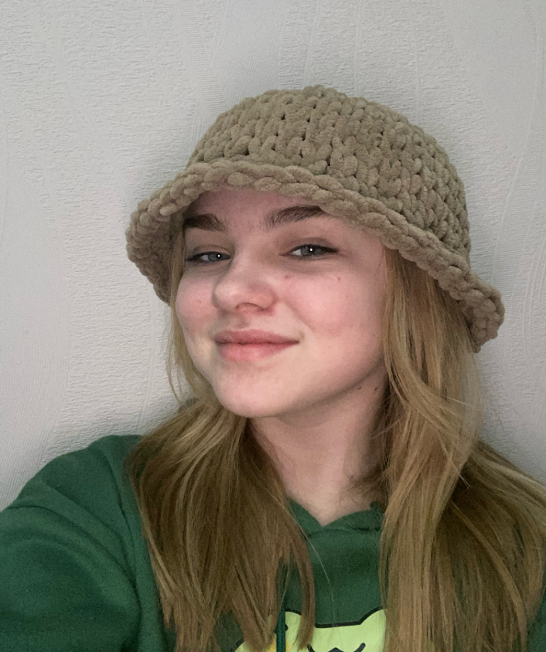
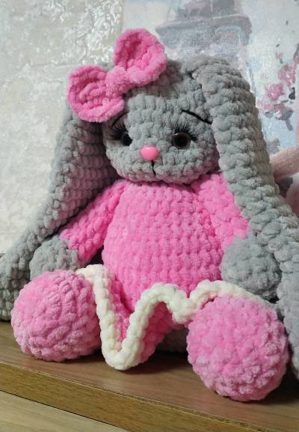
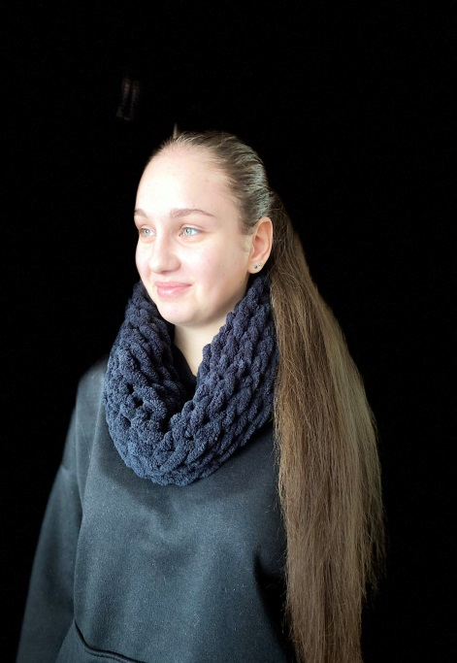
Технологія виготовлення в’язаних виробів

Slide 12
Партнерська взаємодія та нетворкінг
Партнерська взаємодія вчителя трудового навчання та технологій з учасниками освітнього процесу включає в себе співпрацю з учнями, батьками, колегами, керівництвом школи та іншими спеціалістами. Ця взаємодія заснована на взаємних довірі, співпраці та спільних цілях, які сприяють покращенню якості освіти та розвитку учнів.
Освітній нетворкінг корисний для отримання нових знань та вмінь, знаходження нових можливостей для розвитку, отримання підтримки та порад від колег, знайомство зі спеціалістами з різних галузей, що можуть допомогти вирішити проблеми у навчанні та розвитку.

Slide 13
Стратегічне планування
«5 цілей на наступні 5 років»:
Розробка та впровадження інноваційних програм навчання
Впровадження технологій у навчальний процес
Підвищення кваліфікації та професійного розвитку
Розвиток здатності керування здобувачами освіти
Залучення батьків до навчального процесу

Slide 14
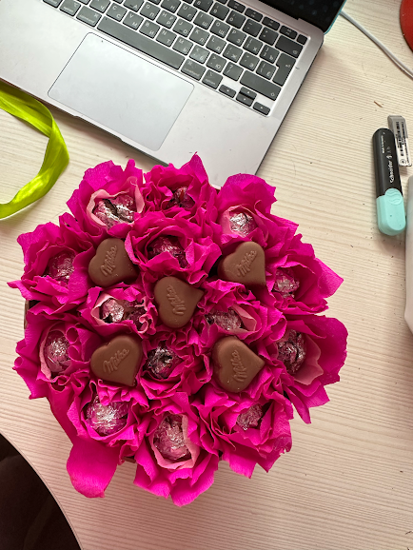
Дякую за увагу!

